Slide 1

Motor Control System with ECU Redundancy
2 조
이수혁, 제갈협, 윤성용, 김민우
2023. 06. 13

Slide 2
Contents
Introduction
System requirements HW/SW Implementation Test Scenario / Results Conclusion

Slide 3





Introduction
Team Members (* means team leader)
To be updated
Junho Hwan${\text{g}}^{∗}$
Hyelin Jung
Jongyoon Chae
Youngchan Jung
Team Leading Writing Docs
Control Section
Detection Section
Control Section Writing Docs
Control Section Detection Section Writing Docs
Detection Section Writing Docs

Slide 4
Introduction
Team Members (* means team leader)
 |  |  | 6/13 | 6/14 | 6/15 | 6/16
이수혁 |  | 개발
 |  | 검증
제갈협
윤성용
김민우
To be updated

Slide 5
임베디드 기반 SW 개발 프로젝트 - AURIX TC275 보드와 초음파센서를 활용한 거리 별 경고 시스템
5기_1조
■ 개발 일정 및 개발 환경 1. 개발 담당 및 일정 2. 개발 환경 - 개발 언어: C
- IDE: AURIX Development Studio
- MCU: TC275 - Board: Hitex ShieldBuddy TC275, Easy Module Shield V1 (w/ Switch, LED, RGB_LED, Buzzer, Potentiometer) - Sensor: Ultrasonic Sensor (HC-SR04)
 |  | 3/23 오전 | 3/23 오후 | 3/24 오전 | 3/24 오후 | 3/27 오전 | 3/27 오후
Ultrasonic Sensor (김민석 연구원) | 개발
 | 검증/유지 보수
Potentiometer (권익재 연구원) | 개발
 | 검증/유지 보수
RGB_LED (황지은 연구원) | 개발
 | 검증/유지 보수
Buzzer (전찬오 연구원) | 개발
 | 검증/유지 보수
통합 및 문서 (이지훈 연구원) | 통합
 | 계획서
개발 계획서
결과 보고서
To be updated

Slide 6
Introduction
Safety critical 기능을 수행하는 HMI – Controller – Actuator 시스템을 모사
ex) 조작기(페달)에 장착된 복수의 sensor를 이용하여 제동장치를 구동하는
전동식 브레이크 시스템
실습 보드의 다양한 IO를 이용하여 기능 구현
: GPIO / ADC / PWM 기능 사용
그림

Slide 7
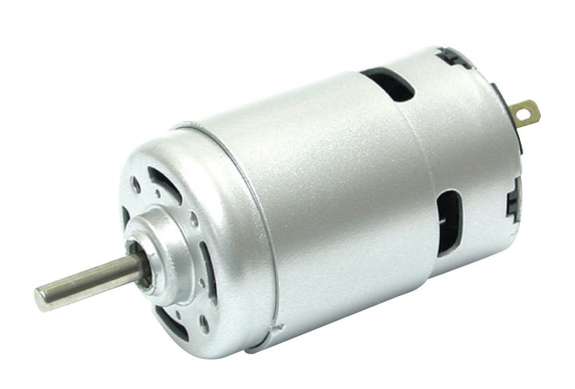
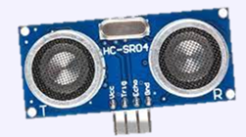

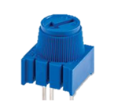
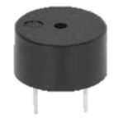
Introduction
System Overview
ECU4 :
Motor Control
PWM
Rpm(?)
Target 1 (ADC/PWM/UART ?)
Target 2 (ADC/PWM/UART ?)
ECU1
ECU2
Monitor 1
GPIO
GPIO
GPIO
GPIO
GPIO
GPIO
Monitor 2
GPIO
GPIO
ADC
ADC
Voltage 1 (ADC/PWM/UART ?)
Voltage 1 (ADC/PWM/UART ?)
ECU3 : HMI
GPIO
GPIO
ADC
PWM

Slide 8
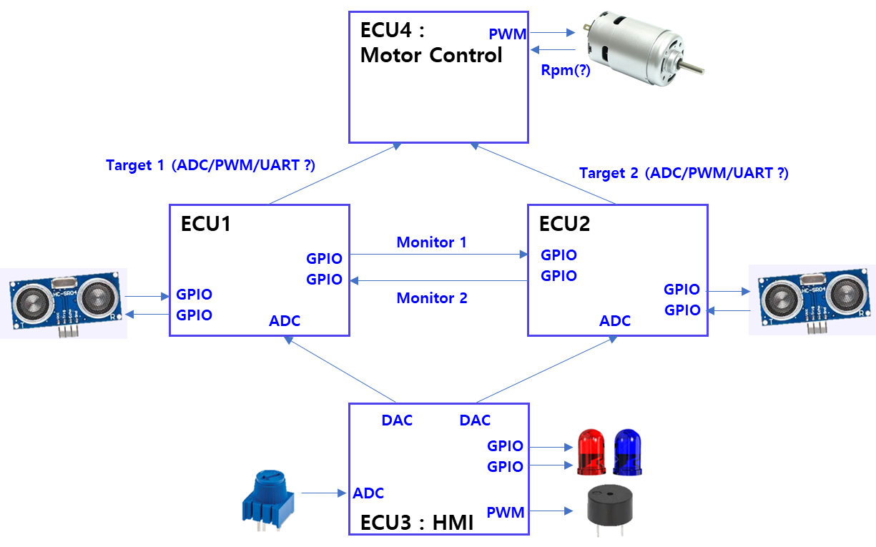
II. ECU사양 정의
ECU3
0. (본 ECU는 조작기구(페달 등) 및 표시장치(클러스터 등)를 모사한다)
KNOB와 연결된 ADC input을 읽어KNOB position을 읽고 ECU1/2로
송출한다.
2. ECU 1 or 2로부터 고장 signal이 전송되면 경고를 수행한다.
(1) ECU 1 고장 : RED LED + buzzer
(2) ECU 2 고장 : BLUE LED + buzzer

Slide 9
II. ECU사양 정의
ECU1 (=ECU2)
1. ECU3으로부터의 입력 포트를 ADC하여 KNOB position을 읽는다.
정해진 규칙(map)에 따라 ECU4로 Target1(RPM)을 송출한다.
2. 고장(3)이 없는 경우 ECU2로 연결된 GPIO OUTPUT 포트를 HIGH로
송출한다.
3. (고장모드)
(1) 초음파센서를 이용하여 근접거리에 물체가 발견되지 않은 경우를
고장으로 정의한다.
(2) 고장 발생시 ISR
- ECU4로의 Target duty 를 0%로 변경한다.
(* 정상 Target duty mapping시 20-80등으로 설정 )
- Monitor output을 LOW로 변경한다.
4. 상대 ECU 고장(GPIO input = LOW) 발생시
(1) ECU3으로 고장 발생 통보한다(그림 수정 필요)

Slide 10
II. ECU사양 정의
ECU4
ECU1/2로부터 전송된 Target 1,2 와 정해진 logic을 이용하여
Target RPM 을 결정한다.
2. LOGIC
(1) 정상 상태의 경우 Target 1 or target2 or average(T1,T2)등을 사용
(2) target duty가 threshold 이하인 경우 무시한다.
3. P 제어기 : motor rpm 을 feedback 받아 P 제어기 구현

Slide 11
III. 시스템 구현 (ECU1/2)
Hardware (pinmap)
IO signal SPEC
Software

Slide 12
III. 시스템 구현 (ECU3)
Hardware (pinmap)
IO signal SPEC
Software

Slide 13
III. 시스템 구현 (ECU4)
Hardware (pinmap)
IO signal SPEC
Software

Slide 14
III. 시스템 구현 (ECU3)
Hardware (pinmap)
IO signal SPEC
Software

Slide 15
IV. Test scenario and Results
Hardware (pinmap)
IO signal SPEC
Software

